Slide 1
Week 11
Pointers, Data Structures

Slide 2
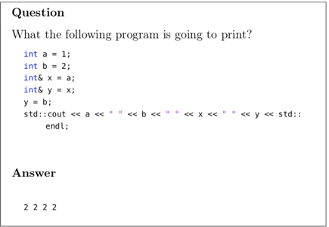

Slide 3
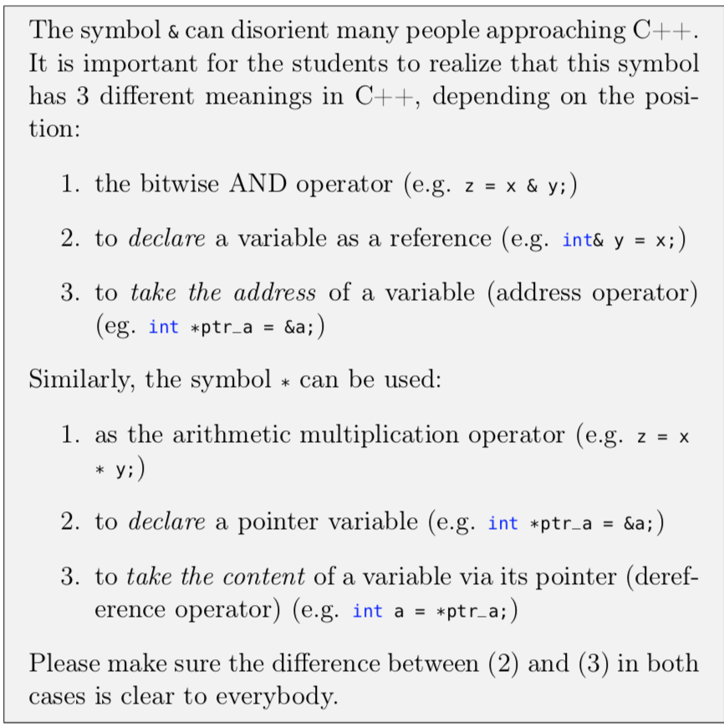

Slide 4
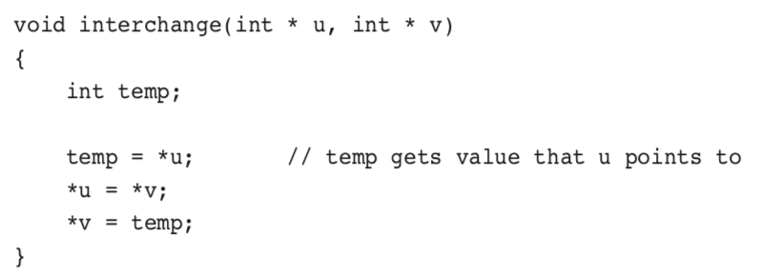

Slide 5
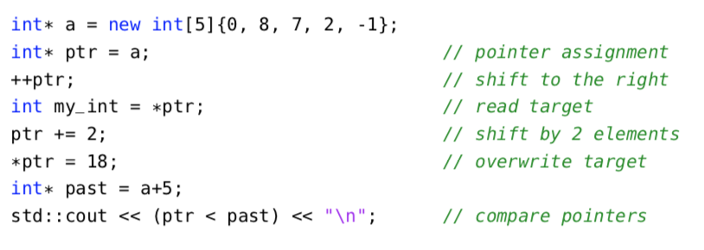

Slide 6
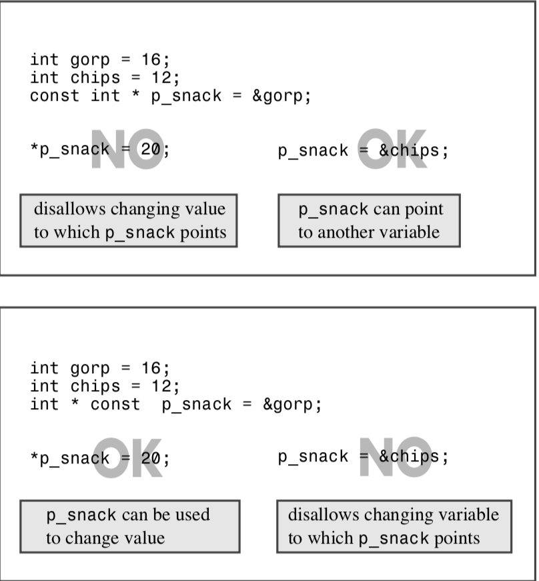

Slide 7

C Programming language

Slide 8
Kleine Digression
Vor C++ gab es C, C++ ist sozusagen gleich C + 1 (☺)
C ist C++ ohne Klassen, Vektoren, Strings etc.
Das gibt uns die Möglichkeit das Ganze mit etwas weniger Ablenkungen anzuschauen!
Alles ist auf C++ übertragbar

